Slide 1
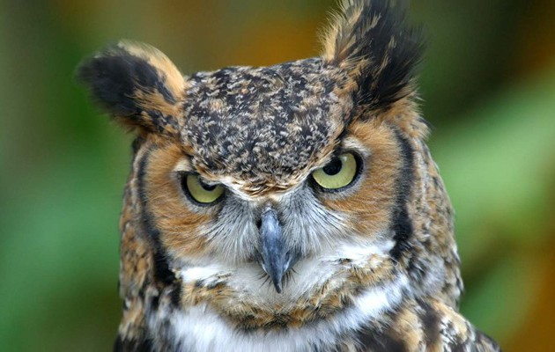
ЧТО?
ГДЕ?
КОГДА?

Slide 2
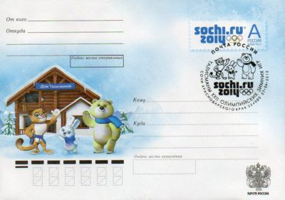

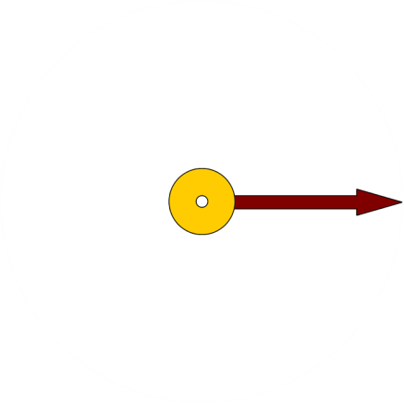


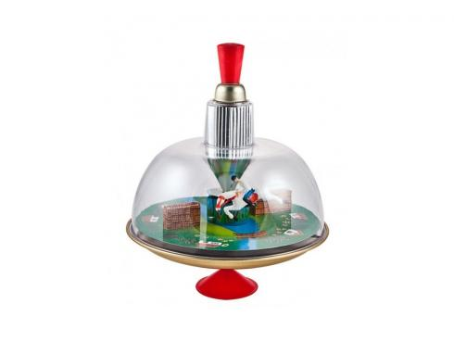

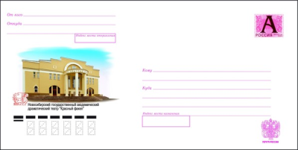
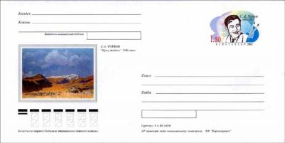
Вопрос
№3
Вопрос
№4
Вопрос
№2
Вопрос
№5
Вопрос
№1
Вопрос
№6
Вопрос
№8
Вопрос
№7

Slide 3
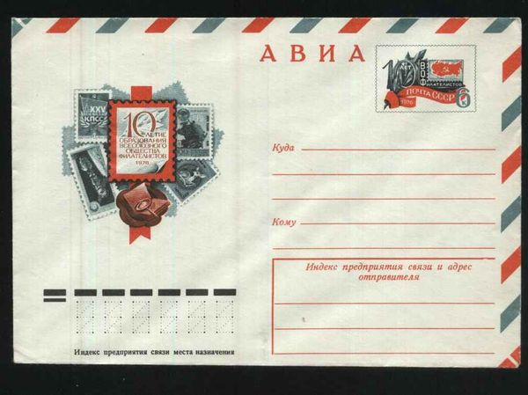
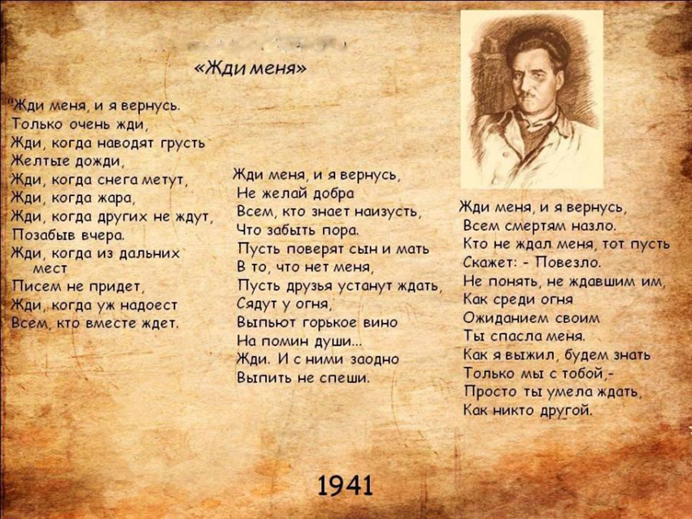
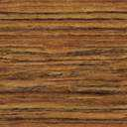
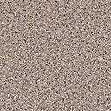
Вопрос
№1.
Немалую роль во время войны играли писатели-публицисты.
Кто являлся одним из самых известных и любимых военкоров-поэтов?
Ответ
Константин Симонов
Notes:
При нажатии на текст стихотворения включается фрагмент прочтения произведения Сергеем Безруковым

Slide 4
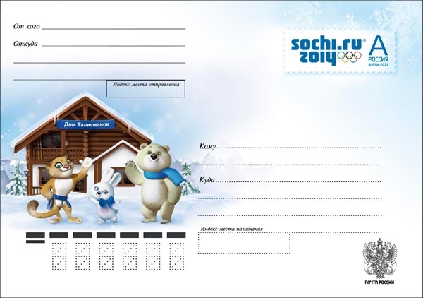

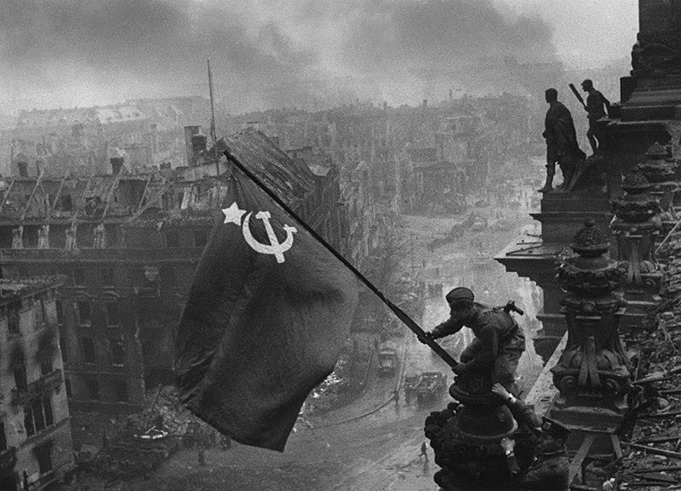
Вопрос
№2
Всем нам знакома фотография "Знамя Победы над Рейхстагом", но не все знают ее автора. Фото было сделано по заказу Фотохроники ТАСС. Кем и когда была сделана эта фотография?
Ответ
Евгений Халдей

Slide 5
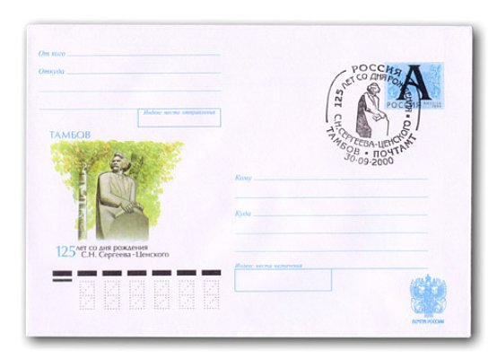


Вопрос
№3
Этой солнечной, новой весны приближенье Каждый чувствует - чех, и поляк, и француз. Вам несет долгожданное освобожденье Победитель могучий — Советский Союз.
Словно птицы, на север летящие снова, Словно волны Дуная, взломавшие лед,
Из Москвы к вам летит ободрения слово,
Сея свет по дороге,— Победа идет!
Так писал в Моабитской тюрьме татарский поэт, веря в то, что он когда-нибудь вернется на Родину. Чьи это стихи?
Ответ
Муса Джалиль

Slide 6
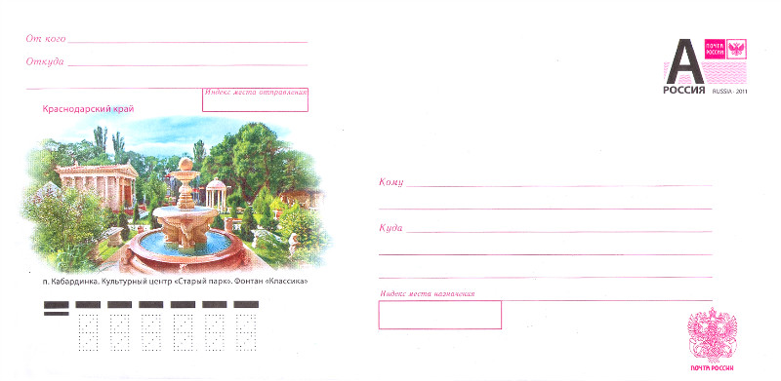
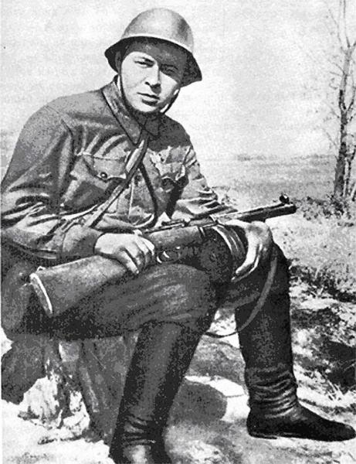
Вопрос
№4
Этот детский писатель до конца остался верен идеалам своих лучших героев – Тимура и Мальчиша-Кибальчиша. Он всю жизнь служил своей стране и погиб, защищая товарищей в бою. Кто он?
Ответ
Аркадий Петрович Гайдар

Slide 7
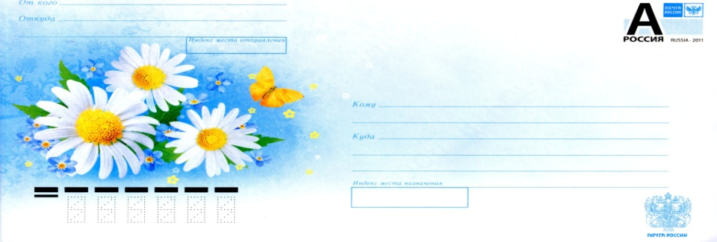

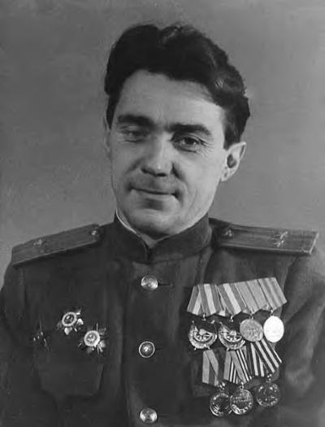
Вопрос
№5
В своей этот писатель рассказывает о том, как сбитый после неравного воздушного боя летчик пытается вернуться к своим. У енго нет еды, теплого комбинезона, он ранен, а вокруг зима, жесточайшие морозы и он в тылу врага. Да еще неожиданная встреча с некстати проснувшимся медведем. Но Маресьев преодолевает все. Он возвращается к своим, но его ждет страшный удар судьбы: он отморозил ноги, и врачам приходится их ампутировать. Вы думаете герой сдался? Нет, после тяжелых тренировок и трудного восстановления он не только не упадет духом, но и вернется в строй: вновь будет летать на своем самолете и бить врага. Кто автор этого невыдуманного, основанного на реальных событиях произведения?
Ответ
Борис Полевой

Slide 8
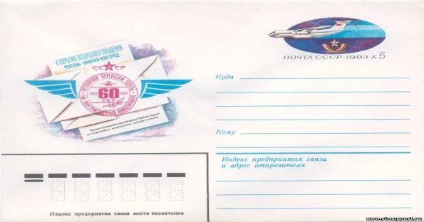
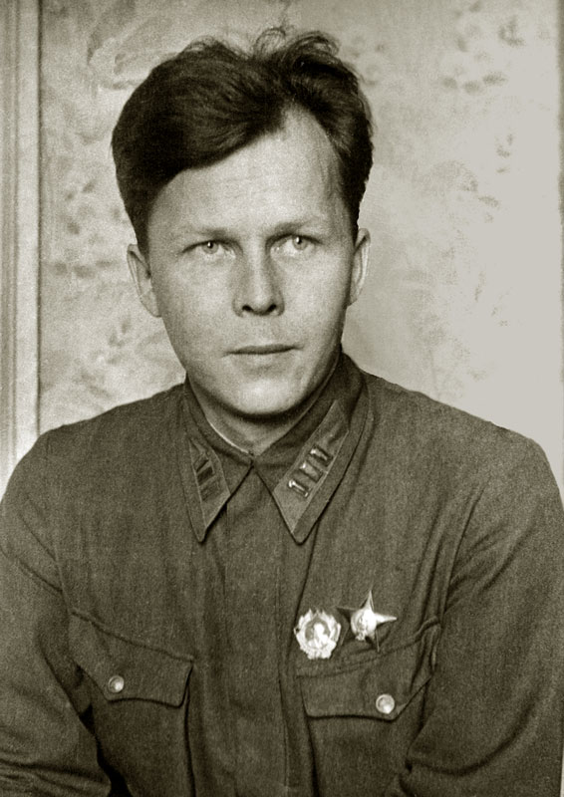
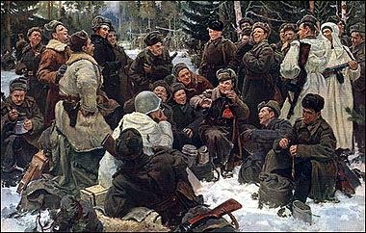
Вопрос
№6
Его герой не только храбрый солдат, но и душа компании: на привале он и на гармошке сыграет, и расскажет про вчерашний бой, и поддержит разговор шуткой или добрым советом. Кто автор этого чудо-бойца?
Ответ
Александр Твардовский

Slide 9
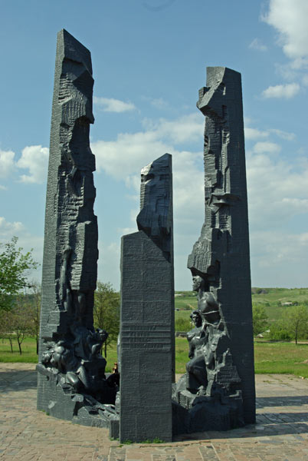
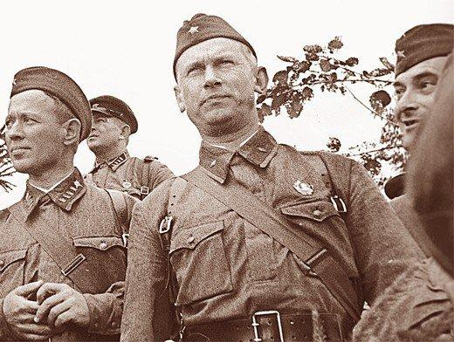
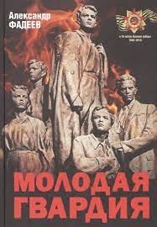
Вопрос
№7
Это памятник молодогвардейцам, установленный в г. Краснодон Луганской области. А кто создал их литературный памятник?
Ответ
Александр Фадеев

Slide 10
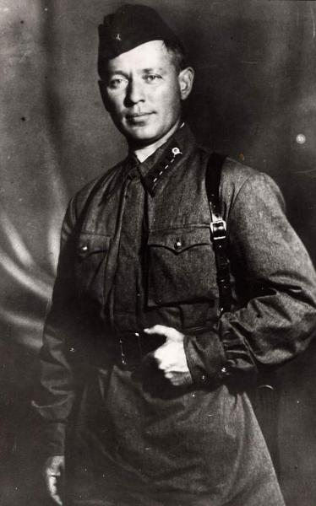

Вопрос
№8
Кто автор сценария фильма Сергея Бондарчука «Они ражались за Родину»?
Ответ
Михаил Шолохов
Notes:
При нажатии на текст вопроса включается фрагмент фильма «Македонцков»

